Slide 1
基于Spring Cloud的微服务架构
方伟俊·2018-10-31

Slide 2
课程安排
1. 理论
2. 实践
3. 提问

Slide 3
目录
微服务那点事
微服务架构 vs SOA架构
Spring Boot介绍
Spring Cloud介绍
Spring Cloud和Spring Boot的关系
Spring Boot快速入门
构建微服务架构
参考资料和推荐阅读

Slide 4
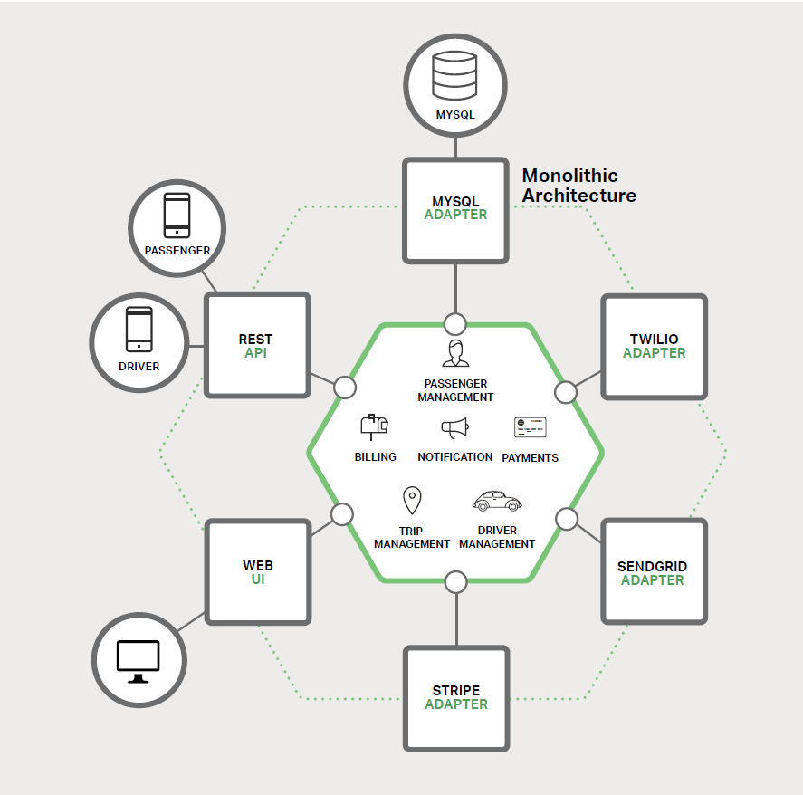
微服务那点事
单体应用（打车应用）
容易开发
容易测试
容易部署

Slide 5


微服务那点事
单体应用（打车应用）
开发效率低：所有的开发在一个项目改代码，递交代码相互等待，代码冲突不断
代码维护难：代码功能耦合在一起，新人不知道何从下手
部署不灵活：构建时间长，任何小修改必须重新构建整个项目，这个过程往往很长
稳定性不高：一个微不足道的小问题，可以导致整个应用挂掉
扩展性不够：无法满足高并发情况下的业务需求

Slide 6
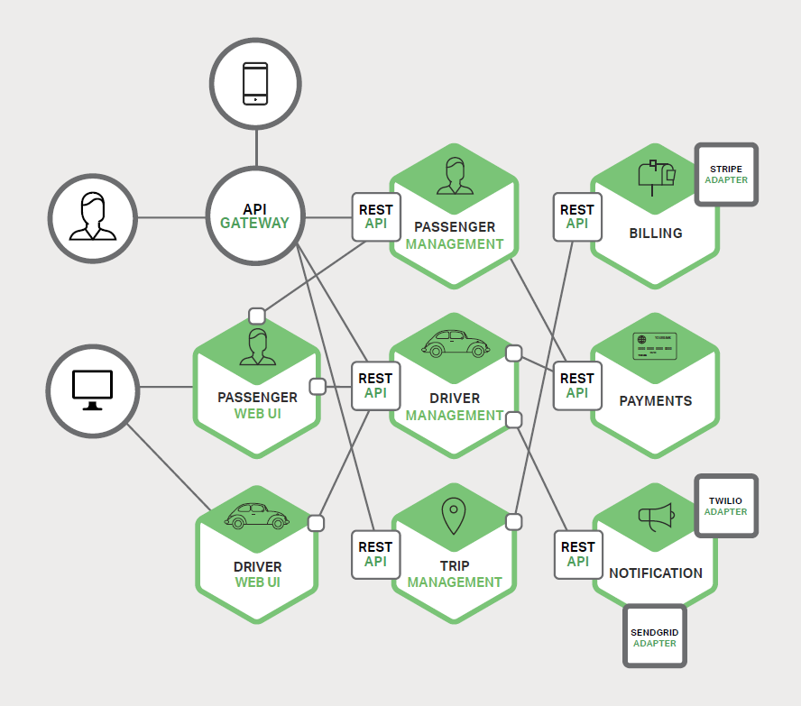
微服务那点事
微服务——解决复杂问题
松耦合
高内聚
目的是有效的拆分应用，实现敏捷开发和部署

Slide 7

什么是微服务？
微服务（MicroService）没有一个官方的标准定义，ThoughtWorks的首席科学家马丁·福勒（Martin Fowler）这样说：“微服务架构是一种架构模式，它提倡将单一应用程序划分成一组小的服务，服务之间互相协调、互相配合，为用户提供最终价值。每个服务运行在其独立的进程中，服务与服务间采用轻量级的通信机制互相沟通（通常是基于HTTP协议的RESTful API）。每个服务都围绕着具体业务进行构建，并且能够被独立的部署到生产环境、类生产环境等。另外，应当尽量避免统一的、集中式的服务管理机制，对具体的一个服务而言，应根据业务上下文，选择合适的语言、工具对其进行构建。”

Slide 8
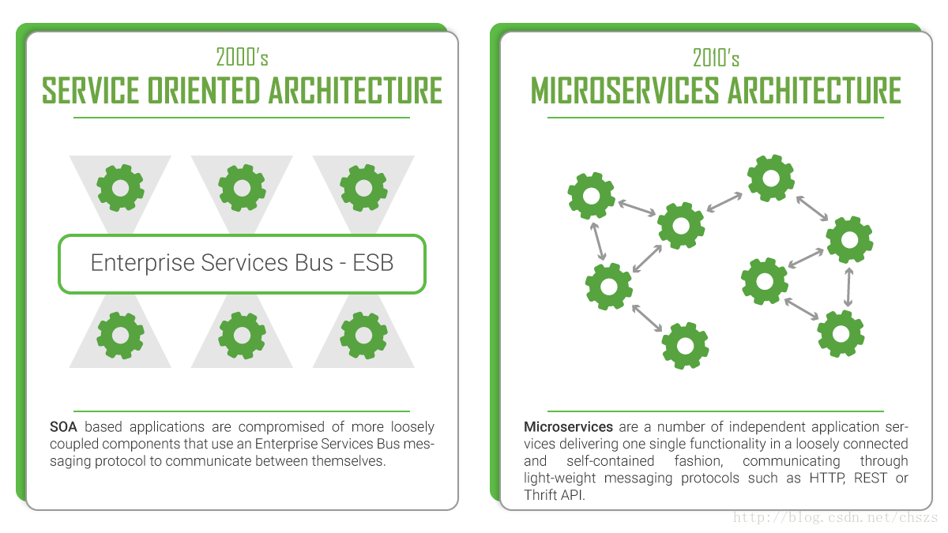
微服务架构 vs SOA架构

Slide 9
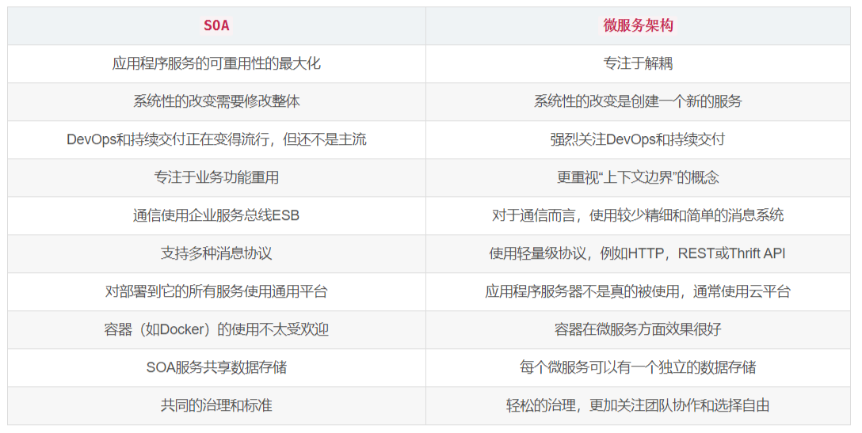
微服务架构 vs SOA架构

Slide 10
微服务架构 vs SOA架构
微服务架构
适合于较小和良好的分割，基于Web的系统
SOA架构
适合需要与许多其他应用程序集成的大型复杂企业应用程序环境

Slide 11

什么是Spring Boot？
Spring Boot是由Pivotal团队提供的全新框架，其设计目的是用来简化新Spring应用的初始搭建以及开发过程。
Spring Boot是简化Spring应用开发的一个框架，整个Spring技术栈的一个大整合，J2EE开发的一站式解决方案，采用习惯优于配置的方式，帮我们默认配置了一些内容，从而可以使我们轻松使用即可。

Slide 12
Spring Boot的特性
为所有Spring开发提供一个从根本上更快，且随处可得的入门体验。
开箱即用，但通过不采用默认设置可以快速摆脱这种方式。
提供一系列大型项目常用的非功能性特征，比如：内嵌服务器，安全，指标，健康检测，外部化配置。
绝对没有代码生成，也不需要XML配置。

Slide 13
什么是Spring Cloud？
Spring Cloud是一系列框架的有序集合。它利用Spring Boot的开发便利性巧妙地简化了分布式系统基础设施的开发，如服务发现注册、配置中心、消息总线、负载均衡、断路器、数据监控等，都可以用Spring Boot的开发风格做到一键启动和部署。Spring Cloud并没有重复制造轮子，它只是将目前各家公司开发的比较成熟、经得起实际考验的服务框架组合起来，通过Spring Boot风格进行再封装屏蔽掉了复杂的配置和实现原理，最终给开发者留出了一套简单易懂、易部署和易维护的分布式系统开发工具包。

Slide 14
Spring Cloud的核心功能
Spring Cloud专注于提供良好的开箱即用经验的典型用例和可扩展性机制覆盖。
分布式/版本化配置
服务注册和发现
路由
service - to - service调用
负载均衡
断路器
分布式消息传递

Slide 15
为什么选择Spring Cloud?
Spring Cloud的开发团队专注于企业级开源框架的研发，不论是在中国还是在世界上使用都非常广泛，开发出通用、开源、稳健的开源框架是他们的主业。
Spring Cloud是微服务架构的生态环境，考虑到了微服务的各个方面，不像阿里的Dubbo 框架只是专注于服务之间的治理。
Spring Cloud的社区热度非常好，问题修复也非常及时，未来会更加完善和稳定。
Spring Cloud也可以较好的兼容python、php等其他语言开发的微服务。因为采用RESTful。
Spring Cloud与Docker可以完美组合使用。

Slide 16
Spring Cloud和Spring Boot的关系
Spring Boot 是 Spring 的一套快速配置脚手架，可以基于Spring Boot 快速开发单个微服务，Spring Cloud是一个基于Spring Boot实现的云应用开发工具；Spring Boot专注于快速、方便集成的单个个体，Spring Cloud是关注全局的服务治理框架；Spring Boot使用了默认大于配置的理念，很多集成方案已经帮你选择好了，能不配置就不配置，Spring Cloud很大的一部分是基于Spring Boot来实现。
Spring Boot可以离开Spring Cloud独立使用开发项目，但是Spring Cloud离不开Spring Boot，属于依赖的关系。

Slide 17
Spring Boot快速入门
开发工具：
JDK 1.8、Maven 3.5.3、IntelliJ IDEA 2017.2.6
环境准备：
1、配置JDK环境
2、配置Maven环境，修改Maven仓库路径，使用阿里云镜像
3、 IntelliJ IDEA中配置Maven

Slide 18
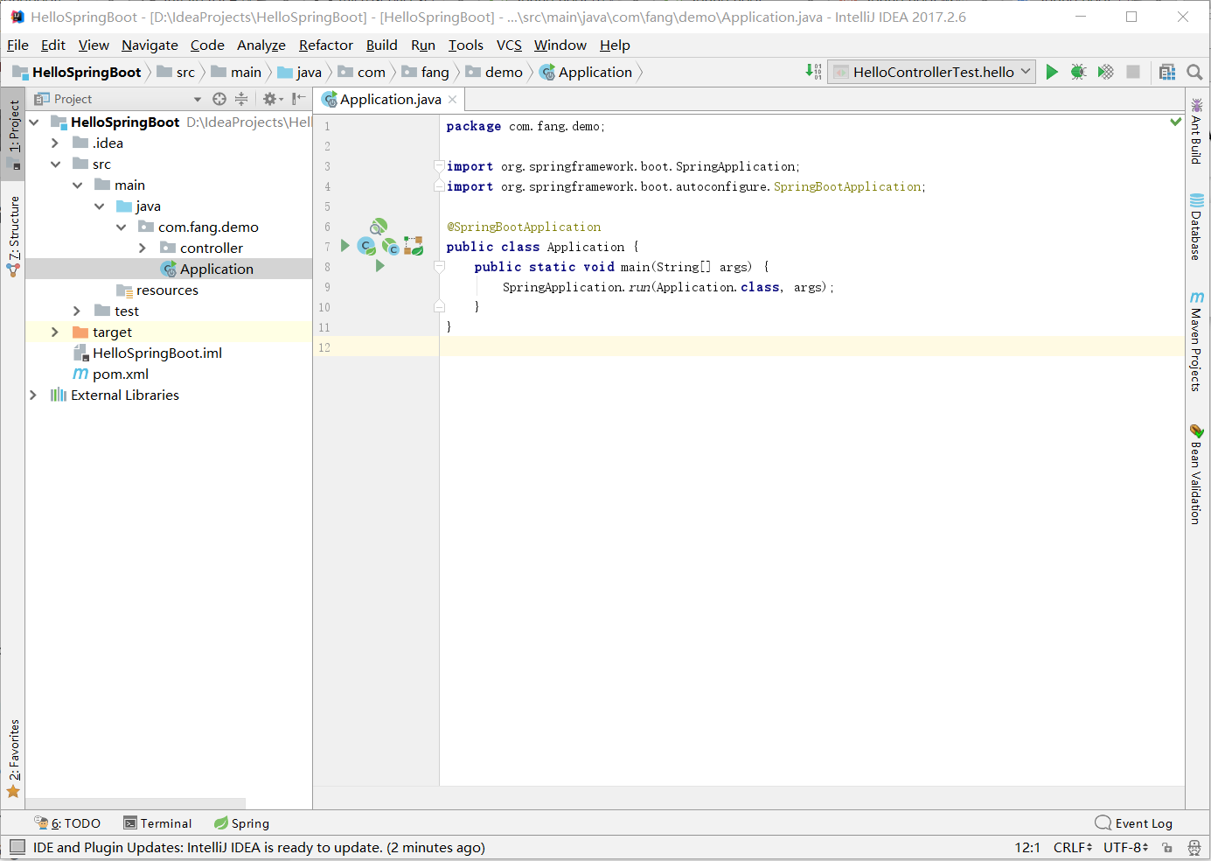
程序开发以及主程序入口
资源文件及配置文件
测试程序

Slide 19
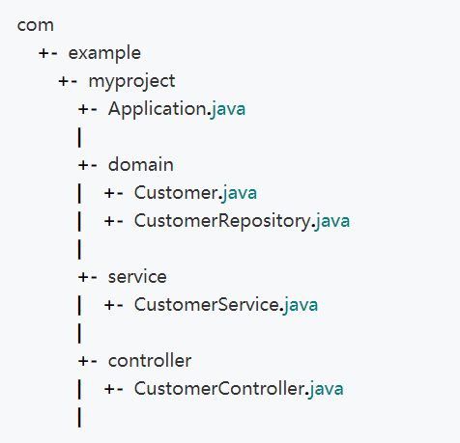
Application.java 建议放到根目录下面,主要用于做一些框架配置
domain目录主要用于实体（Entity）与数据访问层（Repository）
service 层主要是业务类代码
controller 负责页面访问控制

Slide 20
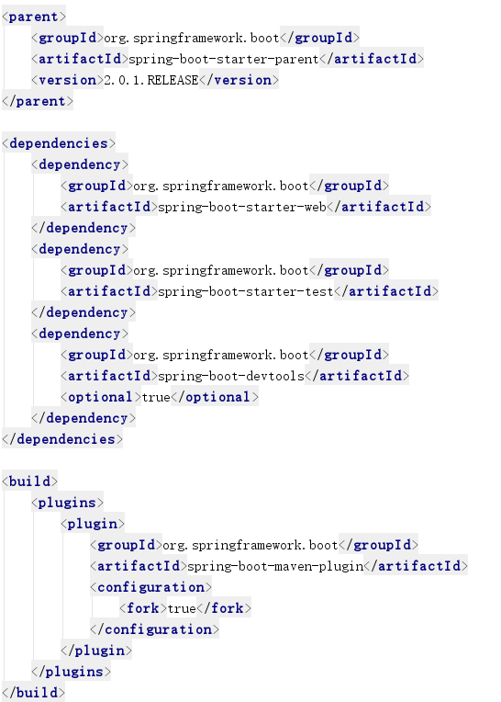
pom.xml
官方推荐
构建Web，包含RESTful风格框架SpringMVC和默认的嵌入式容器Tomcat
热启动
将Spring Boot应用打包为可执行的jar或war文件

Slide 21
Application.class
@SpringBootApplication
public class Application {
public static void main(String[] args) {
SpringApplication.run(Application.class, args);
}
}
@SpringBootApplication = (默认属性)@Configuration + @EnableAutoConfiguration + @ComponentScan

Slide 22
HelloController.class
@RestController
public class HelloController {
@GetMapping("/hello/{name}")
public String Hello(@PathVariable("name") String name) {
return "Hello " + name;
}
@GetMapping("/hello")
public String Hi(@RequestParam("name") String name) {
return "Hello " + name;
}
}
@RestController = @Controller + @ResponseBody
@GetMapping是一个组合注解，是@RequestMapping(method = RequestMethod.GET)的缩写
@PathVariable获取url中的数据
@RequestParam获取请求参数的值

Slide 23
项目属性配置-application.properties
server.port --启动的端口
server.context-path --路径
spring.profiles.avtive=xxx --指明要使用的配置文件

Slide 24
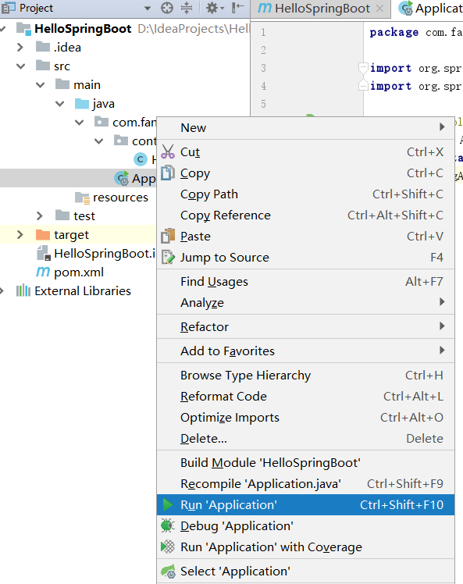
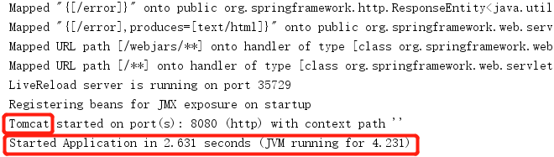
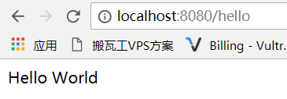
运行
mvn spring-boot:run 或 java –jar 文件名.jar

Slide 25
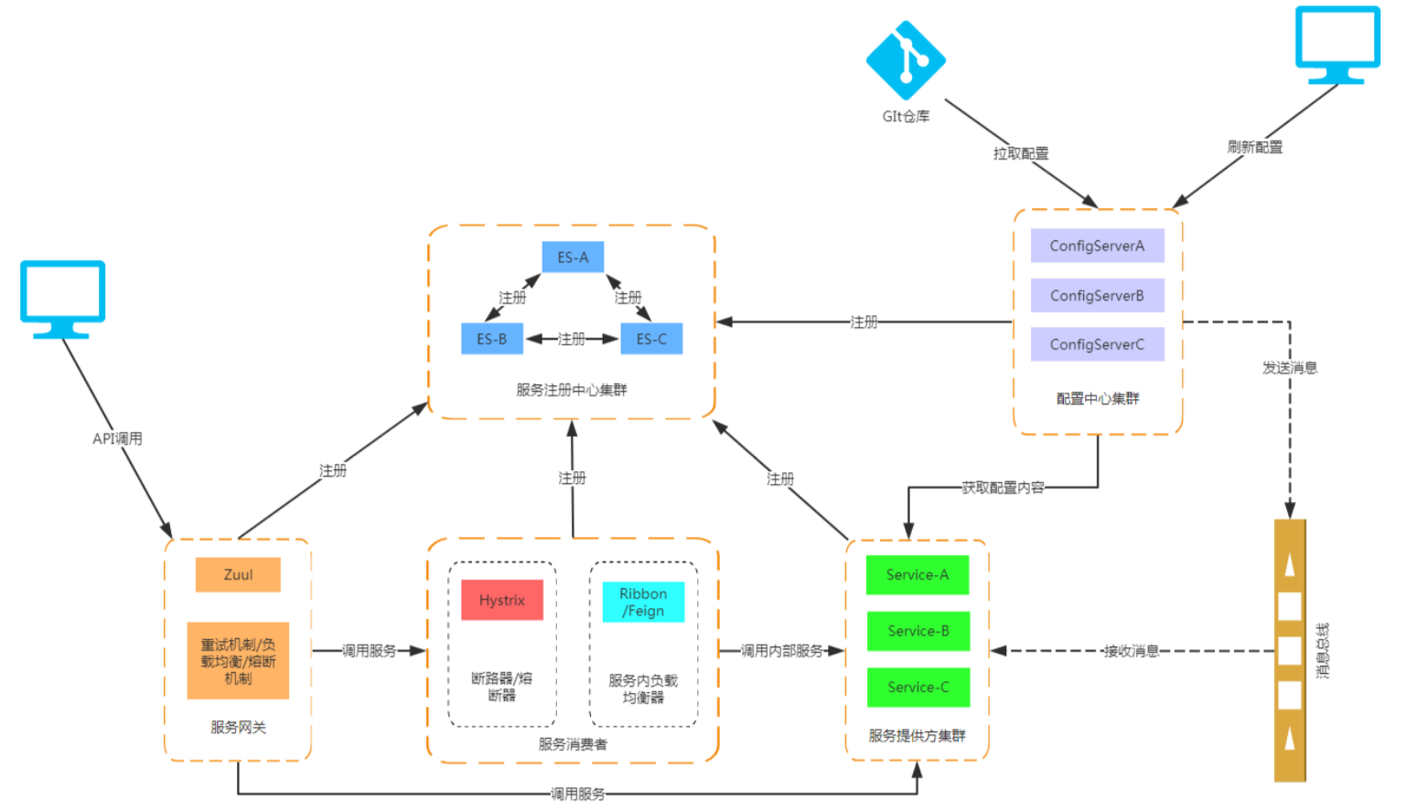
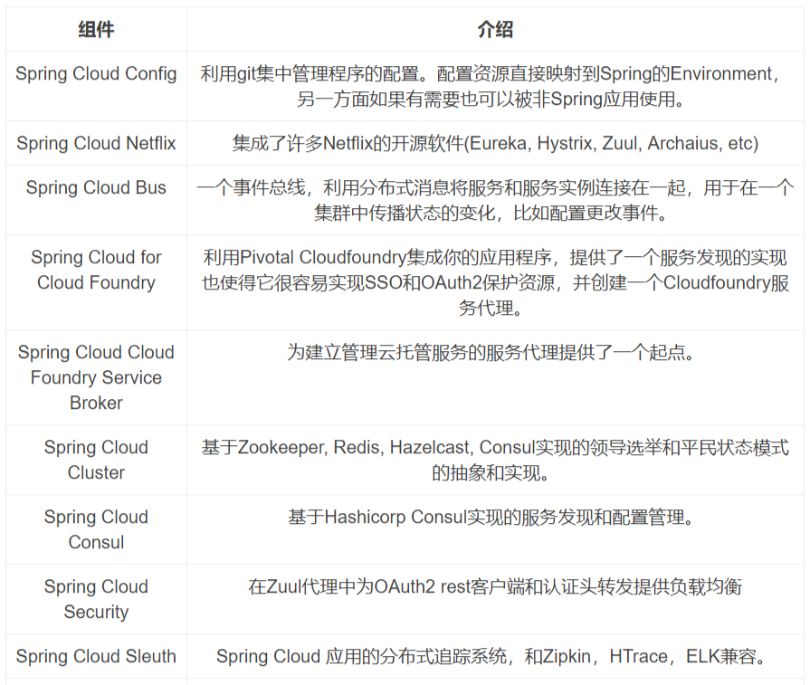
Spring Cloud的组成
构建微服务架构
Notes:
1、请求统一通过API网关（Zuul）来访问内部服务.
2、网关接收到请求后，从注册中心（Eureka）获取可用服务
3、由Ribbon进行均衡负载后，分发到后端具体实例
4、微服务之间通过Feign进行通信处理业务
5、Hystrix负责处理服务超时熔断
6、Turbine监控服务间的调用和熔断相关指标

Slide 26

没有最好的，只有适合自己的。

Slide 27
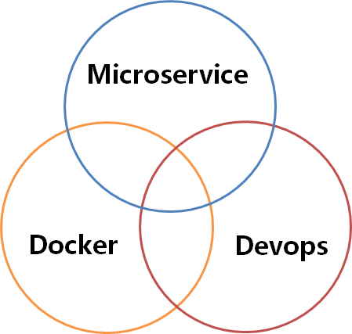
微服务架构是核心，devops和docker是工具，是手段。

Slide 28
参考资料和推荐阅读
[Spring Boot官网](https://spring.io/projects/spring-boot)
[Spring Boot参考指南-中文版](https://qbgbook.gitbooks.io/spring-boot-reference-guide-zh/content/)
[Spring Cloud官网](http://projects.spring.io/spring-cloud)
[开源书籍-《微服务：从设计到部署》](https://github.com/DocsHome/microservices)
[微服务（Microservice）那点事](https://yq.aliyun.com/articles/2764?spm=a2c4e.11153940.blogcont8611.3.7ea85f19AuFwQg)
[思特沃克-洞见-微服务](http://insights.thoughtworks.cn/category/microservices/)

Slide 29

谢谢聆听
个人微信号

